Slide 1
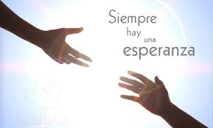
ESPERANZA PARA VIVIR

Slide 2
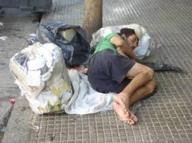
Ilustración.
Si usted se relaciona con un mendigo tenga mucho cuidado. Respete su propiedad, su costal y su bordón, eso es todo lo que tiene, y quizá lo ha conseguido a base de mucho sacrificio.
En su costal hay cartones, papeles, latas, una cobija llena de rotos etc. etc. Para el son valiosos, lo que para nosotros son simples chucherías. El mendigo se haría matar si es posible por defender su costal.

Slide 3
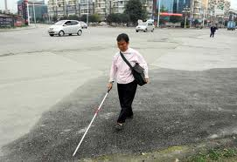
Un invidente. Algunos nacen ciegos pero la gran mayoría se vuelven ciegos en el transcurso de la vida, lo interesante es que al perder la visión los demás sentidos se agudizan, estos de vuelven más sensibles.
Un invidente tiene un olfato, una capacidad de audición y un sentido del tacto extremadamente desarrollados y una conciencia muy sutil de su cuerpo en el espacio.

Slide 4

En Mar.10:46-52 está registrado algo que sucedió en el trajinar de la vida terrenal de nuestro Salvador.
⁴⁶ Entonces vinieron a Jericó; y al salir de Jericó él y sus discípulos y una gran multitud, Bartimeo el ciego, hijo de Timeo, estaba sentado junto al camino mendigando. ⁴⁷ Y oyendo que era Jesús nazareno, comenzó a dar voces y a decir: ¡Jesús, Hijo de David, ten misericordia de mí! ⁴⁸ Y muchos le reprendían para que callase, pero él clamaba mucho más: ¡Hijo de David, ten misericordia de mí!
⁴⁹ Entonces Jesús, deteniéndose, mandó llamarle; y llamaron al ciego, diciéndole: Ten confianza; levántate, te llama. ⁵⁰ El entonces, arrojando su capa, se levantó y vino a Jesús.
⁵¹ Respondiendo Jesús, le dijo: ¿Qué quieres que te haga? Y el ciego le dijo: Maestro, que recobre la vista. ⁵² Y Jesús le dijo: Vete, tu fe te ha salvado. Y en seguida recobró la vista, y seguía a Jesús en el camino.

Slide 5
La perdida de la visión generalmente conduce a una persona a la mendicidad.
En el tiempo de Cristo, perder la visión era algo terrible, a la persona se le acusaba de ser un pecador, le decían: «eso te sucedió porque…..». De tal forma que un invidente era abandonado a su suerte, tenía que vivir una vida precaria, durmiendo en los andenes y dedicado a la mendicidad.
¡Existe otra clase de invidentes, peor que la ceguedad física!
Apo.3:17. Porque tú dices: «Yo soy rico, y me he enriquecido, y de ninguna cosa tengo necesidad; y no sabes que tú eres un desventurado, miserable, pobre, ciego y desnudo».
La gran mayoría, debido a su Orgullo no quería aceptar su situación. Eran un Batirmeo camuflado.

Slide 6
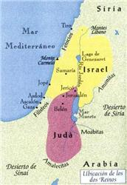
De Jericó a Jerusalén había una distancia aproximada de 27 km lo cual era una distancia considerable, cosa que para Bartimeo bajo su situación le era imposible recorrer, y precisamente era allí donde Jesús había realizado muchos milagros inclusive había curado la ceguedad.
Tratemos de visualizar la escena. Jesús venia de Capernaúm rumbo a Jerusalén, según lo relata Marcos, la carretera principal pasaba por Jericó y Jesús iba de camino para la Pascua.

Slide 7
Hacia la puerta del Norte de la muralla de Jericó se sentaba un mendigo ciego que se llamaba Bartimeo. En ese momento el sentido del oído se agudizó, y oyó el restregar de muchos pies en la carretera, y preguntó qué pasaba. Se le dijo que era que pasaba Jesús de Nazaret, entonces Bartimeo se puso a gritar para atraer Su atención.
¿Por qué gritaba Bartimeo?
Alguien le había contado que Jesús había curado dos ciegos (lea Mat.9:27-30).
En este preciso momento Bartimeo recordó lo que le habían dicho de Jesús. Y comenzó a Gritar: «¡Jesús, Hijo de David, ten misericordia de mí! Para aquellos que estaban escuchando la enseñanza de Jesús cuando pasaba, aquellos gritos eran una molestia. Trataron de hacer que se callara Bartimeo; pero nadie le iba a privar de aquella oportunidad de escapar de un mundo en tinieblas.

Slide 8
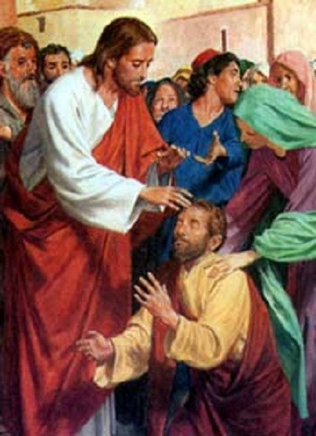
Así es que siguió gritando cada vez más fuerte e insistentemente: «¡Jesús, Hijo de David, ten misericordia de mí!, de tal manera que la procesión se detuvo, y él pudo encontrase con Jesús.
Esta es una historia de lo más reveladora. En ella podemos ver muchas de las cosas que podríamos llamar las condiciones para un milagro. De las cuales mencionaremos cinco.

Slide 9
(i) Se daba la inquebrantable insistencia de Bartimeo. No había manera de acallar su clamor por encontrarse cara a cara con Jesús. Estaba totalmente decidido a encontrarse con la única Persona a la que anhelaba presentar su problema.
En la mente de Bartimeo no había meramente un deseo sensiblero, nebuloso y caprichoso de ver a Jesús, sino que era un deseo desesperado, y es un deseo desesperado el que consigue que las cosas sucedan.

Slide 10
(ii) Su reacción a la llamada de Jesús fue inmediata y entusiasta; tanto que tiró el manto para correr hacia Jesús más deprisa.
Muchas personas oyen la llamada de Jesús; pero es como si Le dijeran: «Espera hasta que haya hecho esto.» O: «Espera a que acabe lo de más allá.»
Bartimeo llegó como una bala cuando Jesús le llamó. Hay oportunidades que no se presentan nada más que una vez. Bartimeo sabía que aquella era la suya.
Algunas veces pasa por nosotros como una oleada de anhelo de abandonar algún hábito, de limpiar nuestra vida de algo que no es como es debido, de entregarnos más completamente a Jesús. Pero con la misma frecuencia no actuamos en el momento -y pasa la oportunidad, tal vez para no volver jamás.

Slide 11
(iii) Bartimeo sabía exactamente lo que quería -la vista.
Muchas veces nuestra admiración a Jesús es una vaga atracción. Cuando vamos al médico, queremos que nos resuelva alguna dolencia determinada. Cuando vamos al dentista, no le pedimos que nos saque cualquier diente, sino el que nos duele.
Así deberíamos hacer con Jesús. Y eso implica la única cosa que pocos están dispuestos a encarar: un examen de uno mismo. Cuando vamos a Jesús, si somos tan desesperadamente claros como Bartimeo, sucederán cosas.

Slide 12
(iv) Bartimeo tenía una idea inadecuada de Jesús. ¡Hijo de David! insistía en llamarle. Esa era una idea impropia acerca de Jesús; pero, a pesar de todo, Bartimeo tenía fe, y la fe compensaba cien veces una teología deficiente.
No se nos exige que comprendamos totalmente a Jesús; a eso, de todas todas, no podemos llegar. Se nos demanda que tengamos únicamente, fe.
Un sabio escritor ha dicho: «Debemos pedirle a la gente que piense; pero no debemos esperar que sean teólogos antes de ser cristianos.»
El Cristianismo empieza con una reacción personal a Jesús, una reacción de amor, con la convicción de que Él es la única Persona que puede solventar nuestra necesidad. Aunque no seamos nunca capaces de pensar las cosas teológicamente, esa respuesta del corazón humano es suficiente.

Slide 13
(v) Al final nos encontramos un detalle precioso. Bartimeo puede que hubiera sido un mendigo ciego al borde de la carretera, pero era capaz de ser agradecido, y «de bien nacido es ser agradecido.»
Cuando recibió la vista, siguió a Jesús. No se fue por su camino egoístamente una vez que resolvió su necesidad. Empezó teniendo una necesidad; siguió sintiendo gratitud, y acabó por mostrar lealtad. Y esto es un perfecto resumen de las etapas del discipulado.

Slide 14
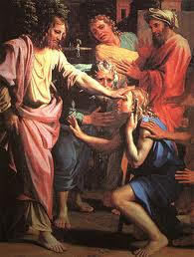
Salió de la orilla del camino y se puso en el camino con el Maestro.
Tira lejos el manto
en que recogía las limosnas…
Para el pobre mendigó,
El manto era su riqueza,
Su caza y su abrigo.
¿Cuáles son los obstáculos
Que impiden a tanta gente,
Que quiere ver, acercarse
más a Cristo y a su iglesia?
¿Nuestras discordias,
La falta de unidad de los
Cristianos, la falta de acogida,
Tal vez una llamada más cariñosa?

Slide 15
En el caso de Bartimeo, quizá había nacido ciego o por causa de un accidente había perdido la visión en algún momento de su vida, la Biblia guarda silencio sobre esto.
Lo maravilloso de este relato es que ya que a Bartimeo le era imposible viajar Jerusalén, por tanto, es Jesús el que realiza el viaje a Jericó poniéndose al alcance de Bartimeo.
Es así como Jesús se aproxima a él.
Mar.10:48 dice: «Y muchos le reprendían para que callase, pero él clamaba mucho más: ¡Hijo de David, ten misericordia de mí!» Note que los que estaban en su entorno, en lugar de animarlo, apoyarlo en su deseo de ver a Jesús , lo mandan a callar, quizá le señalan su ceguedad, su vestido, su pobreza, sus pecados, haciendo que él se desanime y desista de su propósito.

Slide 16
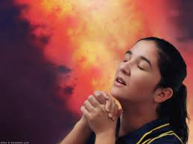
Jeremías 33:3 Dice: «Clama a mí, y yo te responderé, y te enseñaré cosas grandes y ocultas que tú no conoces».
Esto fue precisamente lo que hizo Bartimeo, y ya vez los resultados.
De la misma forma, Dios hará por ti las cosas que tu no has podido hacer por ti mismo, puede ser, arreglar tu matrimonios, tus relaciones familiares, tus enfermedades y demás, lo que sea. Dio lo puede arreglar si tan solo se lo pides. Ojala que así sea.

Slide 17
Ya ves que Jesús no rechazó su pedido:
¿Cual fue la reacción de Bartimeo?
Mar.10:50. El entonces, arrojando su capa, se levantó y vino a Jesús.
Bartimeo sabía que tenia que aprovechar esta oportunidad, quizá sería la primera y la ultima, y en lugar de aferrarse a su capa, que era su tendido, su almohada y su cobija, es decir su riqueza. el texto dice que tiró su capa y todo por tener a Jesús.
Nosotros somos mendigos como Bartimeo, desdichados pobres y ciegos, y a pesar de eso, nos aferramos a la capa, que en este caso puede ser aquello que te impide escuchar su voz y hacer lo que Él te pide, entregarle tu corazón.

Slide 18
Mar.10:51,52. Jesús le pregunta: ¿Qué quieres que haga por ti?, esta es una pregunta que a nuestra manera de pensar, no tenía sentido, por supuesto que Jesús sabía que este hombre estaba ciego, pero Jesús le pregunta:
¿Qué quieres que haga por ti?
Recuerda que tenemos libre albedrío, es decir, somos libres de escoger y hacer lo que queramos, por eso Jesús le pregunta: ¿Qué quieres que haga por ti?
Bartimeo podría haber dicho: «Señor, quiero ser rico», y Jesús le habría dado mucha riqueza, en ese momento dejaría de ser un pobre mendigo, pero seguiría siendo ciego por el resto de su vida.

Slide 19
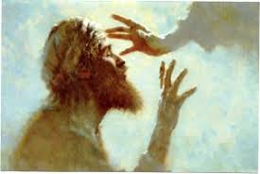
Jesús desea que reconozcamos que nuestro mayor problema es la falta de Él en nuestra vida, pero dejó que Bartimeo escogiera. Bartimeo hasta ese momento sabía que su mayor problema era la ceguera, que ocasionaba su mendicidad; por eso dijo: «Señor, que vea».
En ese preciso momento, Jesús satisfizo necesidad, la falta de visión física y espiritual, y el texto termina diciendo que Batiendo siguió a Jesús, aprovechando la única oportunidad que tenía. La Biblia registra que Jesús no volvió a pasar por Jericó. Pronto lo crucificaron.
De la misma forma, quizá esta sea tu ultima oportunidad de oír hablar de Jesús, entrégale tu vida a Cristo ahora, o conságrate más a Él, tu no sabes que será de tu vida mañana.

Slide 20
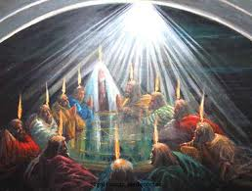
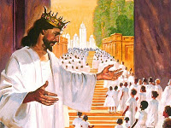
Hasta allí sabemos de Bartimeo, no se le vuelve a mencionar, quizá sea uno de los 500 hermanos que vieron a Jesús después de resucitado, y de los 120 que perseveraban en oración después de que Cristo ascendió a los cielos, y de los que «estaban juntos en el mismo lugar y que recibieron el Espíritu Santo» en (Hec.2:1,2).
Sin duda que Bartimeo será uno de la gran multitud que Juan vio y que nadie podía contar (lea Apoc.7:9,10).
Mi oración y ruego es que usted y yo seamos uno de ellos con Bartimeo. Amen.

